Slide 1


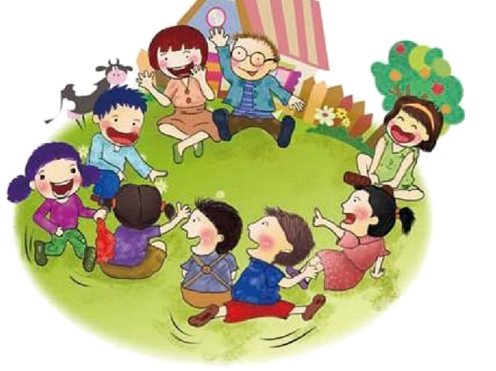
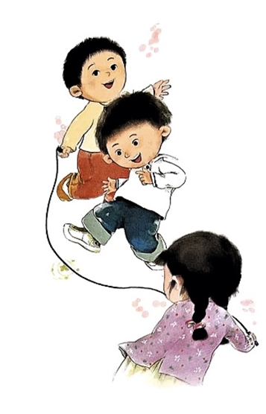
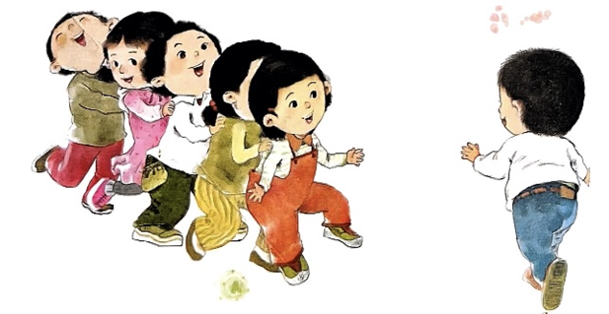
游戏猜猜猜
捉迷藏
丢手绢
老鹰捉小鸡
跳长绳

Slide 2
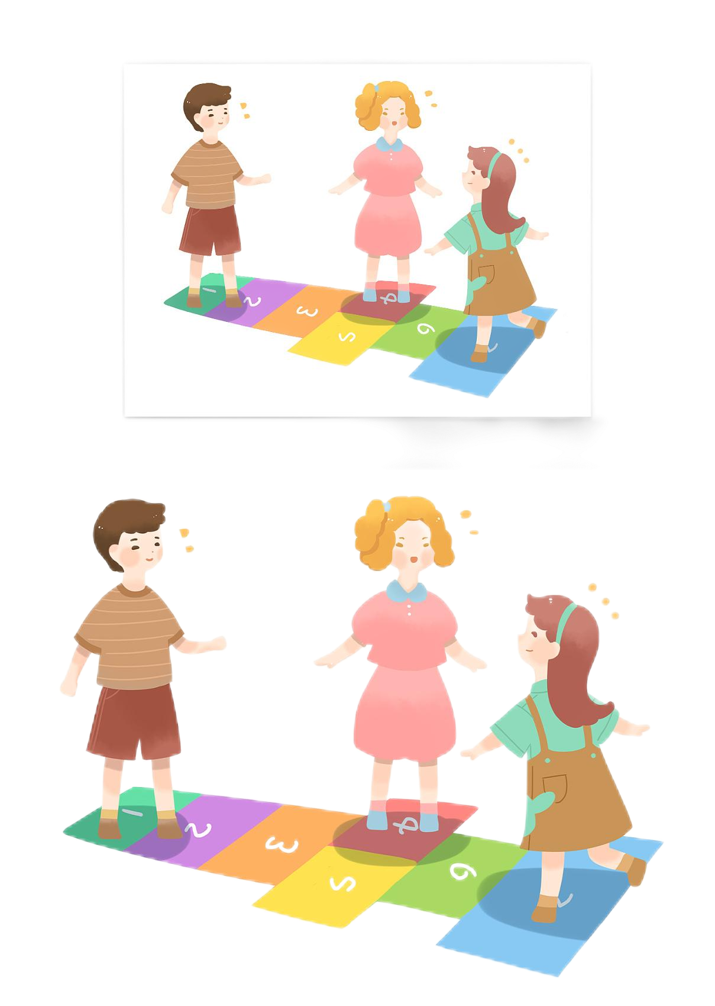
一起做游戏

Slide 3



我会邀请
喂，来一起做游戏。

Slide 4
我会邀请
小方，你好，我们来一起做游戏，好吗？

Slide 5


Slide 6
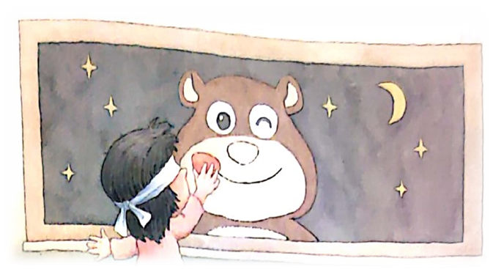
贴鼻子

Slide 7
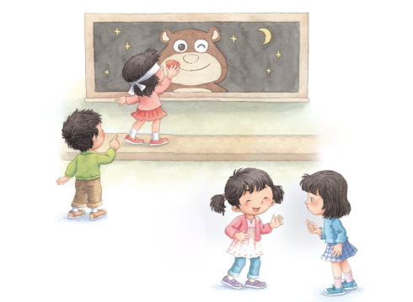

我会说
游戏规则
先……然后……接着……最后……
第一步……第二步……第三步……第四步
一……二……三……四……

Slide 8
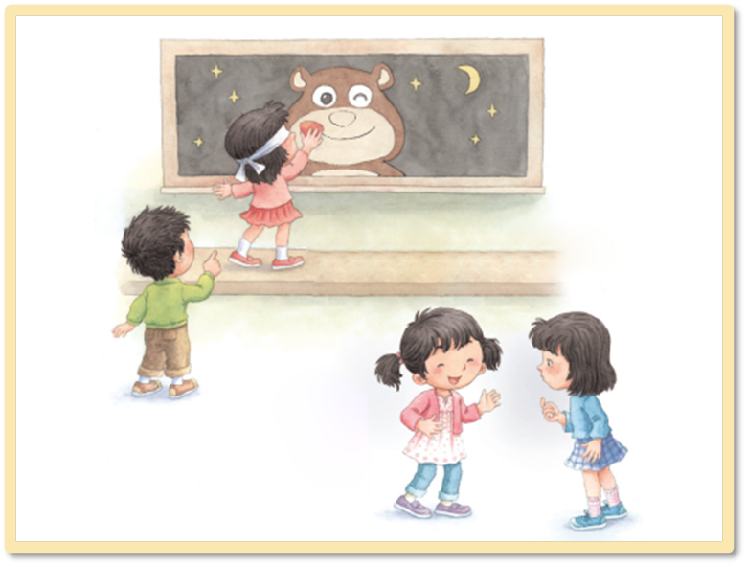
我会玩
小组合作
（1）选择一种游戏
（2） 邀请时用上礼貌用语
（3）讲规则按顺序，加动作更明白

Slide 9
我会玩
游戏小达人
有礼貌 有回应 | 有顺序 | 有动作

Slide 10
请同学有礼貌，
讲规则按顺序，
加动作更明白，
大家一起做游戏。

